Slide 1
Études de cas africaines en logistique et chaînes d’approvisionnement
Justyna Staszak-Winkler
Daniel Kaszubowski

Slide 2
Road Transportation Systems Engineering Development in the Sub-Saharan Africa – Modern EU Master Programme & Capacity Building

Slide 4
Concevoir des réseaux de transport résilients en Afrique subsaharienne : des goulets d’étranglement infrastructurels à la logistique intelligente dans le cadre de l’AfCFTA
MODULE 1

Slide 5
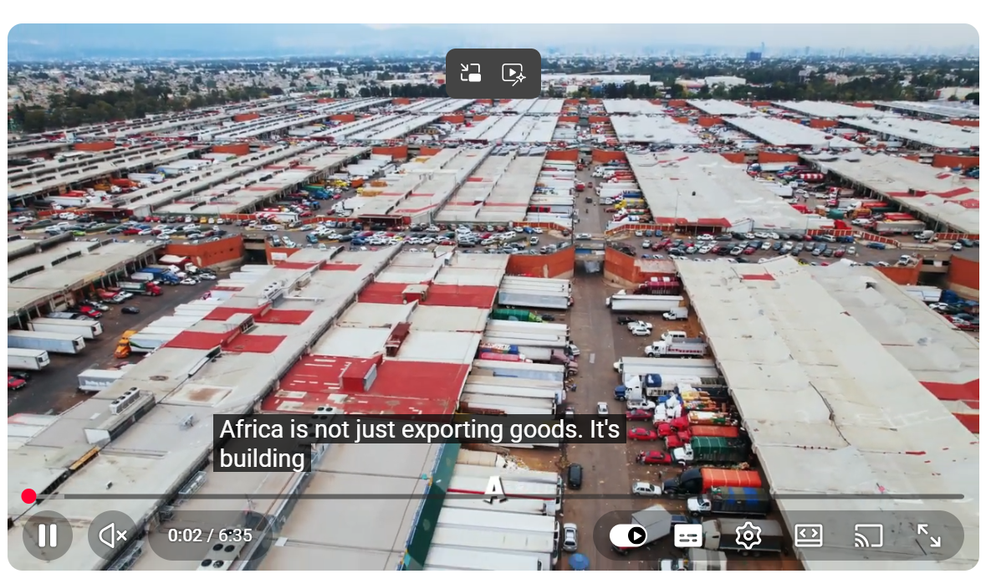
Concevoir des réseaux de transport résilients en Afrique subsaharienne : des goulets d’étranglement infrastructurels à la logistique intelligente dans le cadre de l’AfCFTA
https://www.youtube.com/watch?app=desktop&v=vRXVQIYDh1A&t=199s

Slide 6
Résumé de la vidéo
La vidéo explore la transformation des chaînes d’approvisionnement africaines, qui passent du rôle d’exportatrices de matières premières à celui de véritable « moteur commercial » sophistiqué. Un problème central de transport y est mis en évidence : l’inefficacité et les retards causés par la faiblesse des infrastructures, la congestion portuaire (p. ex. en Tanzanie) et des obstacles réglementaires complexes qui fonctionnent comme des « parcours d’obstacles ». Les notions clés incluent le renforcement de la résilience des réseaux, l’impact de la Zone de libre-échange continentale africaine (AfCFTA) et l’intégration de l’intelligence artificielle des objets (AIoT) pour une logistique intelligente.
Les études de cas mentionnées comprennent les exportations agricoles du Nigéria, le Standard Gauge Railway du Kenya et les plateformes d’e-logistique du Rwanda. La conclusion principale est que l’Afrique doit passer du statut de « price taker » à celui de « price maker » en créant de la valeur par la transformation locale et en mobilisant la technologie pour garantir visibilité et rapidité. Cette évolution est largement portée par une nouvelle génération de jeunes Africains et d’entrepreneurs technologiques.

Slide 7
Résultats d’apprentissage
À l’issue de cette tâche, l’étudiant :
analyse l’impact des infrastructures routières et portuaires sur l’efficacité globale des chaînes d’approvisionnement régionales ;
évalue l’adéquation de l’AIoT et des technologies de suivi intelligent dans le contexte de réseaux de transport contraints ou fragmentés ;
identifie les obstacles réglementaires et physiques spécifiques au commerce transfrontalier dans la région subsaharienne ;
propose des solutions de gestion réalistes pour améliorer les flux de marchandises, en cohérence avec les objectifs de l’AfCFTA.

Slide 8
Consignes pour les étudiants
À partir de la vidéo et de vos connaissances d’ingénierie, réalisez les tâches suivantes :
identifiez le principal problème de transport décrit dans le document qui, selon vous, a l’impact le plus critique sur le commerce dans votre région ;
décrivez les causes techniques et administratives ainsi que les conséquences économiques de ce problème, en utilisant des exemples de la vidéo (p. ex. retards portuaires ou « labyrinthe » du commerce transfrontalier) ;
reliez ce problème aux conditions locales en RDC, au Cameroun ou dans un autre pays subsaharien. Les obstacles mentionnés (infrastructures, réglementations) se manifestent-ils localement de la même manière ?
proposez trois actions correctives ou de développement réalistes combinant l’amélioration des infrastructures physiques avec des innovations numériques de « logistique intelligente ».

Slide 9
Questions d’appui
Pourquoi le transport de produits agricoles, comme le gingembre au Nigéria, reste-t-il souvent inefficace malgré le rang du pays parmi les premiers producteurs mondiaux ?
Comment les partenariats technologiques (comme celui entre MTN et Powerfleet) peuvent-ils réduire l’incertitude dans les opérations de transport routier ?
Quelles sont les limites de la mise en œuvre de systèmes de suivi en temps réel dans les zones où la couverture de télécommunications est faible ou irrégulière ?
Comment de grands projets ferroviaires (comme le Standard Gauge Railway du Kenya) peuvent-ils réduire la congestion routière, et quels sont les défis de l’intégration intermodale ?

Slide 10
Questions d’appui
Quel rôle joue l’AfCFTA dans l’harmonisation des procédures douanières, et en quoi cela simplifie-t-il le travail d’un ingénieur des systèmes de transport ?
Quelles données précises faudrait-il collecter pour évaluer la « résilience » d’un corridor de transport dans votre pays ?
Quel rôle les universités techniques locales et les startups logistiques devraient-elles jouer dans la « reconquête du réseau » ?

Slide 11
Résultats attendus
Les étudiants doivent préparer :
un rapport (3 à 5 pages) ou une présentation (5 à 7 diapositives),
3 à 5 recommandations pratiques visant à améliorer le fonctionnement des systèmes de transport et de logistique dans la région d’Afrique subsaharienne analysée.
Les recommandations peuvent notamment porter sur :
la modernisation des infrastructures routières, portuaires ou ferroviaires,
l’amélioration des opérations de transport transfrontalier et des procédures douanières,
la mise en œuvre de technologies de logistique intelligente (p. ex. AIoT, GPS, systèmes de suivi des cargaisons),
le renforcement de l’intégration du transport intermodal,
le développement de centres logistiques et de plateformes de distribution,
l’amélioration de la visibilité et des systèmes de suivi des flux de marchandises,
la réduction des retards de transport et des coûts logistiques,
l’accroissement de la résilience des chaînes d’approvisionnement,
le développement des compétences techniques locales et de la coopération entre les universités et le secteur logistique.

Slide 12
Critères d’évaluation
Critère | Description | Performance excellente | Performance insuffisante | Points
Compréhension du contenu | Identification précise des notions clés telles que l’AfCFTA, l’AIoT, la résilience et l’intégration logistique. | Identifie et explique correctement tous les thèmes majeurs et leurs relations. | Interprète mal ou omet les concepts essentiels. | 20
Qualité de l’analyse du problème | Capacité à relier les limites des infrastructures aux conséquences sur la chaîne d’approvisionnement et la distribution. | Fait preuve d’une analyse pertinente. | Fournit seulement des observations superficielles ou descriptives. | 20
Application au contexte local | Utilisation d’exemples pertinents de la RDC, du Cameroun ou du pays d’origine de l’étudiant. | Identifie précisément les corridors logistiques locaux, les obstacles au transport ou les réalités régionales. | Aucune référence régionale ou contextualisation significative. | 20
Qualité des recommandations | Réalisme, faisabilité et caractère innovant des améliorations logistiques proposées. | Propose des solutions technologiques et infrastructurelles équilibrées et réalistes. | Les recommandations sont irréalistes ou impossibles à mettre en œuvre. | 20
Structure et esprit critique | Clarté, professionnalisme et réflexion critique sur le document source. | Analyse bien structurée avec évaluation critique des discours optimistes ou promotionnels. | Structure désorganisée et absence de réflexion critique. | 20
 |  | TOTAL |  | 100

Slide 13
Brève description pour les étudiants
Tâche : analyser la résilience des réseaux de transport en Afrique dans le cadre de l’AfCFTA
Regardez la vidéo « Africa’s Supply Chain Network System » et préparez un rapport de 3 à 5 pages ainsi qu’une courte présentation. Votre tâche consiste à identifier les obstacles au transport (infrastructures, réglementations) présentés et à les relier aux réalités particulières de la RDC ou du Cameroun. Vous devez proposer trois solutions réalistes — par exemple la mise en œuvre de l’AIoT ou la modernisation d’un corridor de transport — afin d’aider les chaînes d’approvisionnement africaines à passer du statut de « price takers » à celui de « price makers ». Cet exercice vise à développer vos compétences d’analyse critique et de conception de systèmes dans des environnements à infrastructures contraintes. Date limite : [Insérer la date]

